Slide 1




Kính chào quý thầy cô giáo về dự giờ thăm lớp
MÔN: TIẾNG VIỆT
LỚP: 4E
GV: PHẠM THỊ THÚY HẰNG

Slide 2

Thứ năm ngày 19 tháng 10 năm 2023
Tiếng Việt :
Bài 4 : Kho báu của em.
Bài đọc 2:

Slide 3



Thứ năm ngày 19 tháng 10 năm 2023
Tiếng Việt :
Bài 4 : Kho báu của em.
Bài đọc 2:
Khởi động

Slide 4
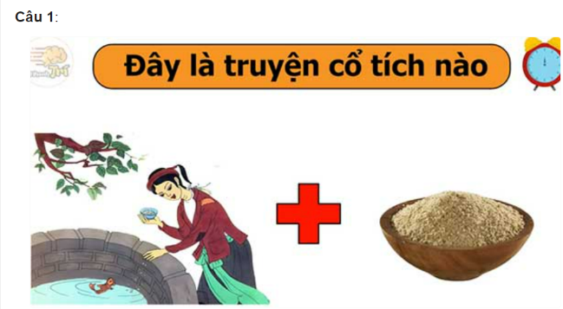
Truyện “Tấm Cám”

Slide 5

Truyện “Cây tre trăm đốt”

Slide 6
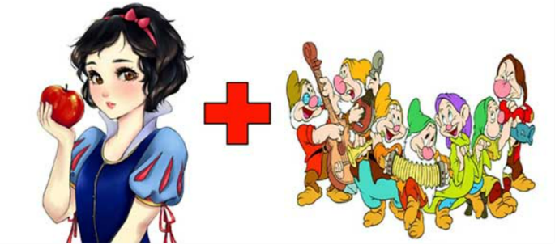
Truyện “Nàng bạch tuyết và bảy chú lùn”

Slide 7
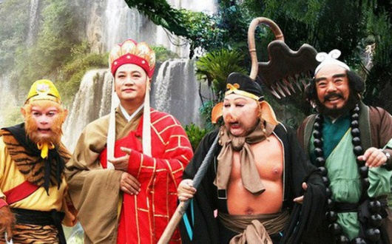
Truyện “Tây du kí”

Slide 8
Thứ năm ngày 19 tháng 10 năm 2023
Tiếng Việt :
Bài 4 : Kho báu của em.
Bài đọc 2:
Những trang sách tuổi thơ
* Đọc thành tiếng :
- Đoạn 1: Từ đầu …. một số chuyện trong “Nghìn lẻ một đêm”.
- Đoạn 2: tiếp theo …. thế giới kì diệu kia.
- Đoạn 3: tiếp theo .... tôi tìm đến “Không gia đình”, “Những người khốn khổ”,…
- Đoạn 4: Phần còn lại.

Slide 9
Thứ năm ngày 19 tháng 10 năm 2023
Tiếng Việt :
Bài 4 : Kho báu của em.
Bài đọc 2:
Những trang sách tuổi thơ.
* Đọc thành tiếng :
cuốn sách
mê mẩn
trải qua

Slide 10
Thứ năm ngày 19 tháng 10 năm 2023
Tiếng Việt :
Bài 4 : Kho báu của em.
Bài đọc 2:
Những trang sách tuổi thơ.
* Đọc thành tiếng :
cuốn sách, mê mẩn, trải qua
Từ khi nghe chú tôi mách những câu chuyện đó và vô số những câu chuyện tương tự được viết trong các cuốn sách, tôi cố gắng học chữ để có thể tự mình khám phá thế giới kì diệu kia.
Sách đã bồi đắp tâm hồn, làm giàu có và làm trưởng thành tình cảm một đứa bé, mài sắc một cách tự nhiên các ý niệm đạo đức qua sự yêu ghét với người hiền kẻ ác và đặc biệt mở rộng đến vô biên bờ cõi của trí tưởng tượng.

Slide 11
Thứ năm ngày 19 tháng 10 năm 2023
Tiếng Việt :
Bài 4 : Kho báu của em.
Bài đọc 2:
Những trang sách tuổi thơ.
* Đọc thành tiếng :
- Rương: hòm gỗ để đựng đồ dùng.
- Hớt tóc: cắt tóc.
- Ý niệm: hiểu biết ban đầu về sự vật, sự việc nào đó.

Slide 12

Rương
Hòm gỗ để đựng đồ dùng

Slide 13
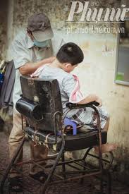
Hớt tóc
Cắt tóc

Slide 14


LUYỆN ĐỌC NHÓM ĐÔI.
Yêu Cầu
Phân công đọc theo đoạn.
Tất cả thành viên đều đọc.

Slide 15
Thứ năm ngày 19 tháng 10 năm 2023
Tiếng Việt :
Bài 4 : Kho báu của em.
Bài đọc 2:
Những trang sách tuổi thơ.
* Đọc thành tiếng :
* Đọc hiểu:
cuốn sách
mê mẩn
trải qua

Slide 16
Thứ năm ngày 19 tháng 10 năm 2023
Tiếng Việt :
Bài 4 : Kho báu của em.
Bài đọc 2: Những trang sách tuổi thơ.
1. Bài đọc trên là lời kể của ai?
2. Tóm tắt nội dung của mỗi đoạn văn.
3. Bạn nhỏ trong bài đọc cố gắng học chữ để làm gì, kết quả như thế nào?
4. Chia sẻ với bạn:
Những điều em đã trải qua giống như nhân vật trong bài đọc trên.
Những điều em có thể học hỏi từ nhân vật trong bài đọc trên.

Slide 17

Phóng Viên

Slide 18
1. Bài đọc trên là lời kể của ai?
Bài đọc là lời kể của tác giả xưng tôi, vốn là một câu bé rất ham đọc sách.
2. Tóm tắt nội dung của mỗi đoạn văn.
Đoạn 1
Đoạn 2
Đoạn 3
Những câu chuyện đầu tiên.
Học chữ để đọc sách.
Ham mê đọc sách.
Đoạn 4
Khóc cười qua trang sách

Slide 19
3. Bạn nhỏ trong bài đọc cố gắng học chữ để làm gì, kết quả như thế nào?
Bạn nhỏ trong bài đọc cố gắng học chữ để khám phá thế giới kỳ diệu ngoài kia, kết quả là bạn nhỏ đã đọc được rất nhiều loại chuyện và được trải nghiệm những cảm xúc thực tế.
4. Chia sẻ với bạn:
Những điều em đã trải qua giống như nhân vật trong bài đọc trên.
Những điều em có thể học hỏi từ nhân vật trong bài đọc trên.

Slide 20
Bài đọc nói lên điều gì ?
Nói lên ảnh hưởng của sách trong việc bồi dưỡng tâm hồn và nhận thức của tuổi thơ.

Slide 21
Thứ năm ngày 19 tháng 10 năm 2023
Tiếng Việt :
Bài 4 : Kho báu của em.
Bài đọc 2:
Những trang sách tuổi thơ.
* Đọc nâng cao

Slide 22

Theo em, giọng đọc của bài đọc như thế nào?
Đọc bài với giọng đọc nhẹ nhàng, nhấn giọng ở những tác phẩm, câu chuyện.

Slide 23
Từ khi nghe chú tôi mách những câu chuyện đó và vô số những câu chuyện tương tự được viết trong các cuốn sách, tôi cố gắng học chữ để có thể tự mình khám phá thế giới kì diệu kia.
Tôi khóc cười qua những trang sách ngạc nhiên thấy mình trải qua những cảm xúc mà trên thực tế tôi chưa đủ lớn để trải nghiệm ngoài đời.
Sách đã bồi đắp tâm hồn, làm giàu có và làm trưởng thành tình cảm một đứa bé, mài sắc một cách tự nhiên các ý niệm đạo đức qua sự yêu ghét với người hiền kẻ ác và đặc biệt mở rộng đến vô biên bờ cõi của trí tưởng tượng.

Slide 24

VẬN DỤNG

Slide 25
Em học tập được điều gì ở bạn nhỏ?
HS: Có ý thức trong học tập, ham thích đọc sách

Slide 26

Xin chân thành cảm ơn
quý thầy cô giáo và các em!

